Slide 1
Microsoft Teams ve vzdělávání
2020-1-UK01-KA201-079177
Využití sociálních sítí pro školní vzdělávání

Slide 2
Přehled MS Teams
Microsoft Teams je náhrada za Skype pro firmy
Společnost Microsoft spustila službu Teams celosvětově 14. března 2017.
Společnost Microsoft oznámila, že v dubnu 2020 dosáhl počet uživatelů služby Microsoft Teams 75 milionů denně, částečně díky pandemii COVID-19.
Součást Microsoft Office 365

Slide 3
Funkce
Týmy: Týmy umožňují komunitám, skupinám nebo týmům připojit se prostřednictvím konkrétní adresy URL nebo pozvánky.
Zprávy: Přímé zprávy a zprávy v kanálech.
Volání: Videokonference.
Setkání: Schůzky lze naplánovat nebo vytvořit ad hoc.

Slide 4
Vytvoření virtuální třídy
Týmy umožňují vytvořit "virtuální třídu".
Uživatelé se mohou připojit z aplikace Teams nebo prostřednictvím webového prohlížeče.
Ke schůzce se může připojit až 250 uživatelů
Uživatelé mohou během schůzky komunikovat prostřednictvím chatu nebo sdílení obrazovky a sdílení souborů.
Schůzky lze nahrávat a stahovat.

Slide 5
Využití videokonferencí Teams se studenty
Nahrávejte jen to, co stojí za to sledovat znovu
Sdílejte následně videozáznam
K diskusi použijte odpovědi v příspěvku v kanálu
Používejte sluchátka, abyste omezili ozvěnu z reproduktorů ostatních.
Naučte se dobře sdílet obrazovku
Pečlivě si vyberte mikrofon ze všech dostupných možností

Slide 6
Týmy, kanály, karty a aplikace

Slide 7
Kanály týmů
Kanály jsou určeny ke spolupráci.
Vytvoření jedinečného kanálu pro "Schůzky", aby bylo možné videochůzky snáze vyhledat.
Pomocí služby SharePoint můžete také vytvářet složky určené pouze k prohlížení. To je důležité, protože ve výchozím nastavení kanálů zůstávají všechny složky společné.

Slide 8
Nápady na využití videokonferencí se studenty
Přednáška pro celou třídu
Hovor pro přihlášení třídy
Prezentace třídy
Virtuální hostující řečník
Úřední hodiny pro dotazy studentů
Doodle společně
Virtuální exkurze
Setkání rodičů

Slide 9
Užitečné tipy JEDEN
Jak zabránit studentům, aby ztlumili a odstranili ostatní v MS Teams
Krok 1: Naplánujte schůzku v zobrazení kalendáře
Krok 2: Přidejte studenty jako požadované účastníky. Klikněte na tlačítko odeslat a dokončete
Otevřete schůzku v zobrazení kalendáře. Klikněte na "Možnosti schůzky".
V části "Kdo může prezentovat?" vyberte možnost "pouze já" nebo vyberte konkrétní studenty. Klikněte na tlačítko "Uložit".

Slide 10
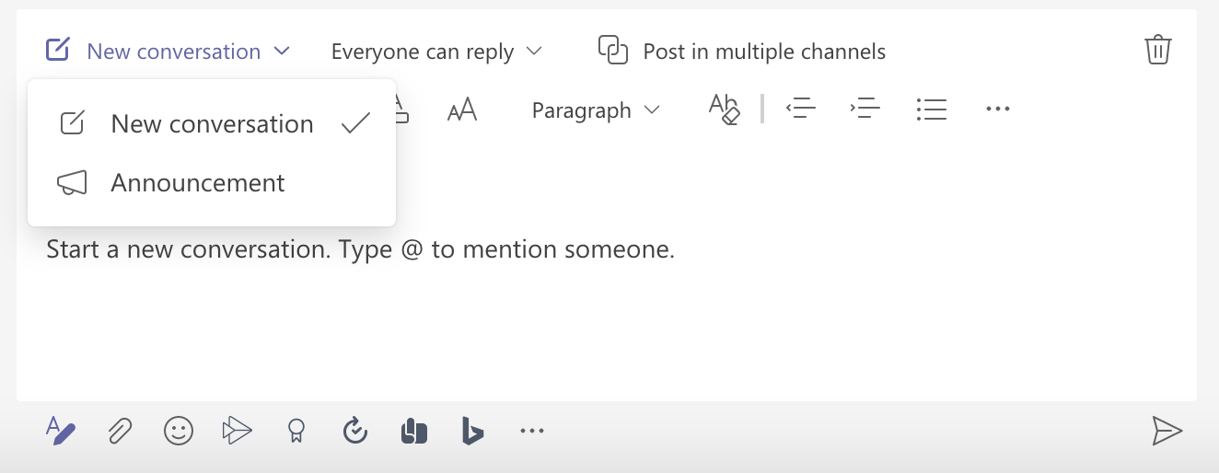
Užitečné tipy DVA
Učinit oznámení jako důležité
V sekci příspěvků jakéhokoli kanálu klikněte na ikonu "A" a ukončete. Poté v rozevíracím seznamu vyberte možnost "Oznámení".

